Slide 1
Výsledky prodeje kreditních karet
říjen 2025
Radílek s.r.o.

Slide 2
Výsledky
Plán: prodat 102 kreditních karet za říjen 2025
Skutečnost: prodáno 86 ze 102 kreditních karet (o 16 méně)
Plnění plánu: 84%
Na prodejích se podílelo celkem 31 prodejců z obsluhovaných regionů.
Celkem je obsluhováno 5 regionů (viz další obrázek).
Radílek s.r.o.

Slide 3
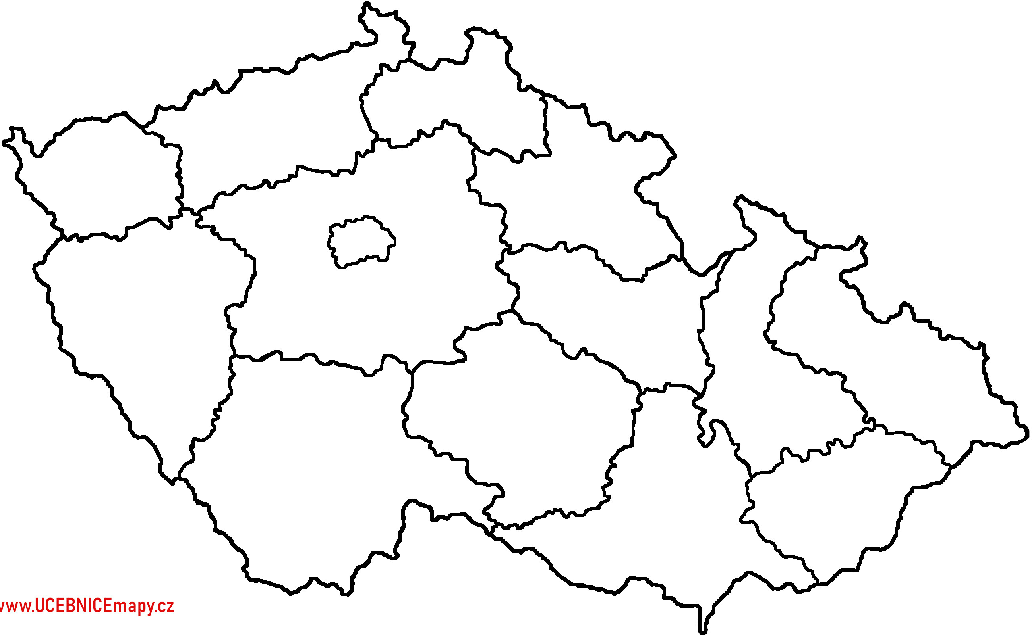
Výsledky dle regionů
Region | Plán | Skutečnost | Plnění
Praha | 16 | 15 | 93%
Východní Čechy | 28 | 12 | 42%
Severní Čechy | 26 | 29 | 111%
Západní Čechy | 18 | 11 | 61%
Jižní Čechy | 14 | 19 | 135%
Severní
Čechy
Východní
Čechy
Praha
Západní
Čechy
Jižní Čechy
Radílek s.r.o.

Slide 4
Závěr
Plán společnosti se bohužel nepodařilo splnit o 16 prodejů karet
Severní Čechy a Jižní Čechy nicméně splnili nad rámec své regionální cíle
V ostatních regionech zbývaly ke splnění jen malé počty prodaných karet
Radílek s.r.o.

Slide 5
Děkuji za pozornost
Dotazy zodpoví xxx (xxx@radilek.cz)
Radílek s.r.o.

